Slide 1


헤마카세
고객과 미용사를 연결하는
스마트 예약 & 고객관리 플랫폼
TEAM 헤마카세
류양환, 윤수혁, 문이환, 신동찬

Slide 2




팀 소개 및 역할분담
앱 개발
Firebase 기반 백엔드 연동
사용자 인증 및 데이터 연동 기능 구현
사용자 정보, 예약, 알림 기능 개발
기획
전체 서비스 구조 및 기능 정의
사용자 흐름(User Flow) 및 시나리오 설계
AI 모델링
얼굴 분석 등 AI 모델 구조 설계
모델 학습 및 성능 튜닝
배포 준비
모델 서빙용 API 설계 (예: FastAPI, Flask)
응답 속도 및 안정성 최적화
류양환
윤수혁
기획
사용자 니즈 조사 및 기능 요구사항 정리
경쟁 서비스 분석 및 차별화 전략 도출
AI 모델링
데이터 수집 및 라벨링
모델 테스트 및 정확도 비교
결과 분석 및 개선 방향 제시 (윤수혁과 협업)
앱개발
UI 구현 ( Android Compose)
앱 배포 및 버그 수정
테스트 & 유지보수
QA 시나리오 작성 및 테스트 수행
사용자 피드백 기반 기능 개선
문이환
신동찬

Slide 3
목차
1
시장 기회
2
문제 인식
3
솔루션 제안
4
비즈니스 모델

Slide 4
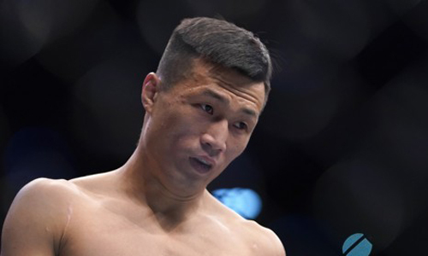
헤마카세 기획 개요
기획 배경
주요 목적
스타일을 말로 설명하기 어려운 고객의 불편
- 미용사와의 직접적인
대화에 대한 부담
빠르게 성장 중인 온라인 예약 시장의 확대
고객과 미용사 간 비대면 커뮤니케이션 지원
시술 정보, 예약, 이력의 통합 관리
AI 기반 스타일
시뮬레이션

Slide 5
문제 정의
WHO?
WHAT?
Solution?
필요한 서비스만 받고 싶은 고객 (과한 친절
비 선호)
스타일 설명이 어려움 → 원하는 헤어스타일 결과를 얻지 못함
말 대신 앱이 모든 걸 전달해야 하는 순간 (디자이너와의 커뮤니케이션 과정)

Slide 6
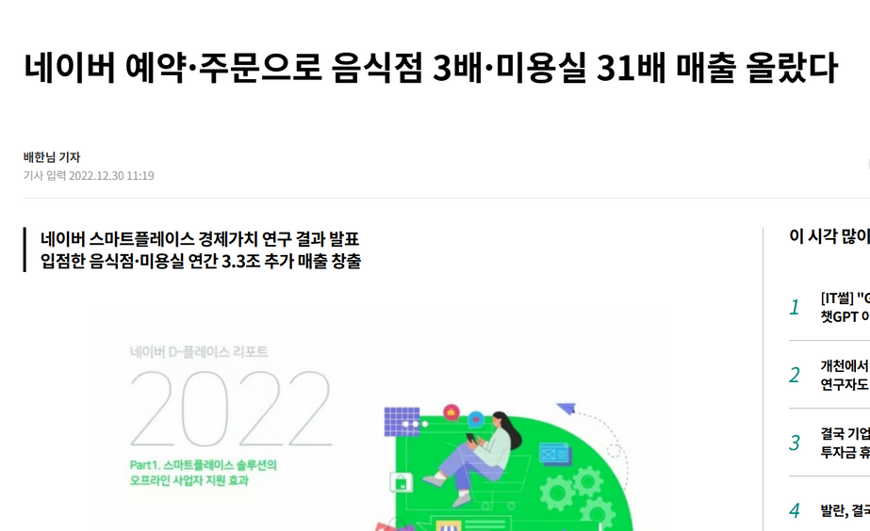
참고 기사1
POINT
영업시간·가격표·리뷰 등 오프라 인 매장 정보를 등록하는 서비스
쿠폰 등 고객에게 혜택을 직접 전달할 수 있는 마케팅 솔루션도 최근 추가

Slide 7
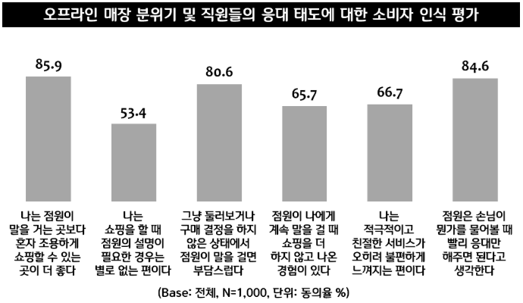
참고 기사2
POINT
‘비대면서비스’의 등장은 어쩌면 절대 필연적인 것이라고 볼 수 있었다.
‘비대면서비스’의 연령 별 선호도는
(20대 42%, 30대 30.8%,
40대 21.6%, 50대 22%)

Slide 8



경쟁사 분석
공통점
헤이 뷰티 / 마메드네 / 마이 뷰티 박스
세 어플 모두 예약 문제 해결 중심이 Point
리뷰 시스템도 모두 갖추고 있는 어플
여성적 성향이 강함.

Slide 9
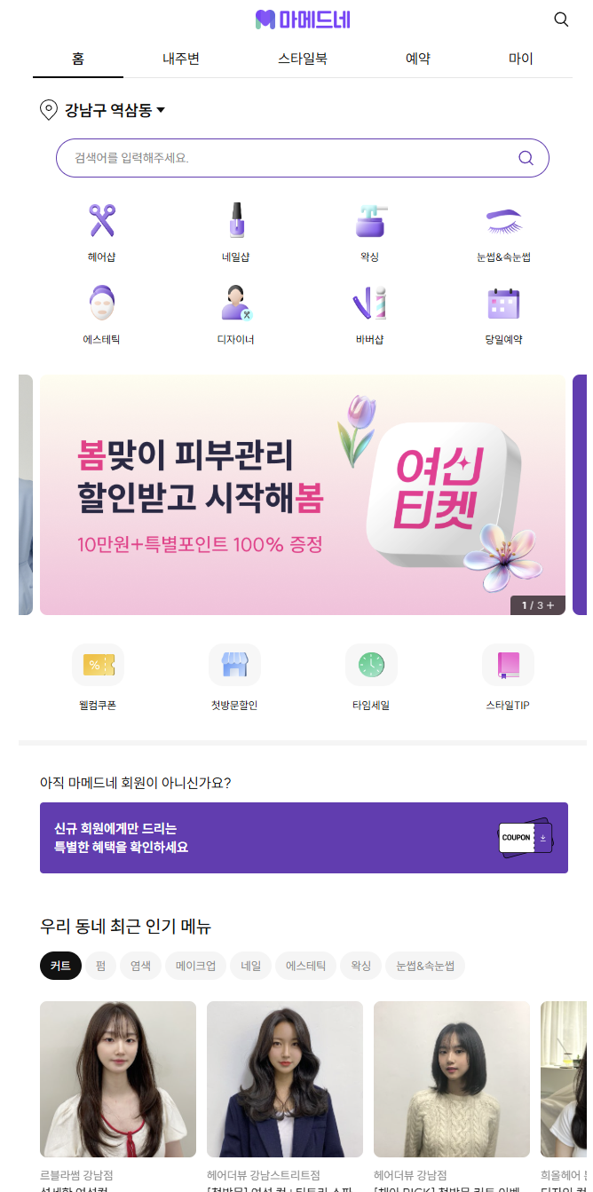
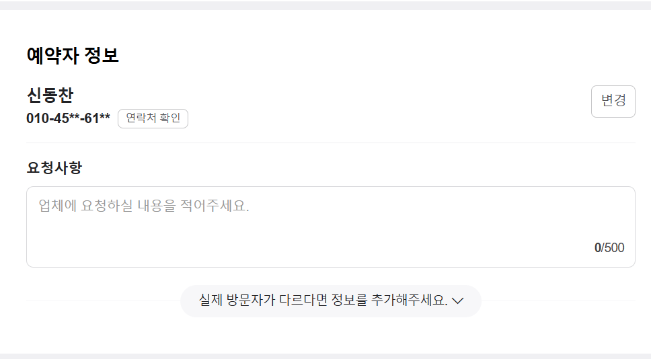
경쟁사 분석

Slide 10
앱 사용 기대 효과
고객
미용사
플랫폼
설명 부담 감소
스타일 만족도 증가
효율적 예약 관리
고객과 소통 오류 감소
재방문율 상승
-> 수익화

Slide 11
AI 모델링

Slide 12
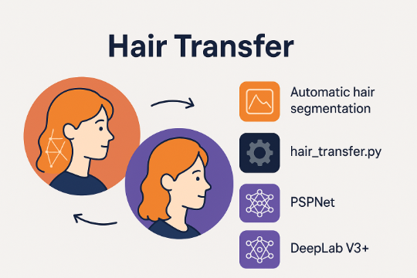
이미지 기반 머리카락 분리
주요 기능
1. 사진에서 머리카락 자동 분리 (세그멘테이션)
2. 한 사람의 머리카락을 다른 사람의 이미지에 자연스럽게 전이
3. 다양한 신경망 모델 구현

Slide 13

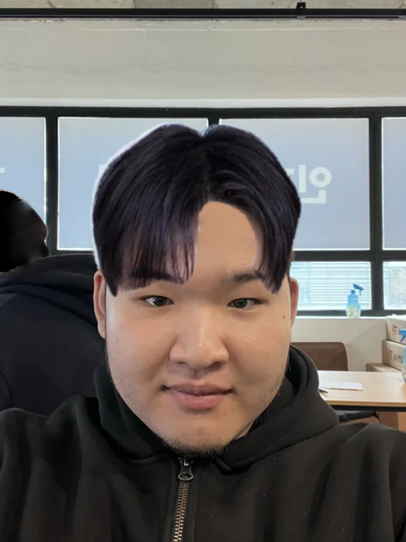
주요 프로세스
소스 이미지의 머리카락을 타겟 이미지에 맞게 크기 조정
중심점 정렬
자연스러운 블렌딩 처리

Slide 14
솔루션 제안

Slide 15
고객님께 솔루션 제안
1
마음에 들었던 시술 히스토리 저장
이전 스타일, 담당자, 방문일자 자동 기록합니다.
2
“조용히 커트 받고 싶어요” 서비스 지원
시술 중 대화를 원하지 않는 고객을 위해 미용사가 말을 걸지 않도록 사전 설정할 수 있는 기능을 제공합니다.
3
스타일 AI 시뮬레이터
원하는 헤어스타일 사진을 선택해 본인에게 가상으로 적용해보고, 마음에 들면 바로 미용사에게 전달할 수 있어 설명 없이도 원하는 스타일을 정확히 전달할 수 있습니다.

Slide 16
미용사님께 솔루션 제안
1
고객 이력 자동 저장
고객의 이전 스타일, 담당자, 방문 일자를 자동으로 기록하여 재방문 시 빠르고 정확한 커트가 가능합니다.
2
“조용히 커트 받고 싶어요” 서비스 알림
낯가림 있는 고객을 미리 파악함으로써 단골 유치할 수 있습니다.
3
하루 시술 스케줄표를 제공
오늘 예약된 시술 일정을 한눈에 확인할 수 있어서 시간 관리를 더 효율적으로 할 수 있습니다.

Slide 17
앱 시연영상

Slide 18
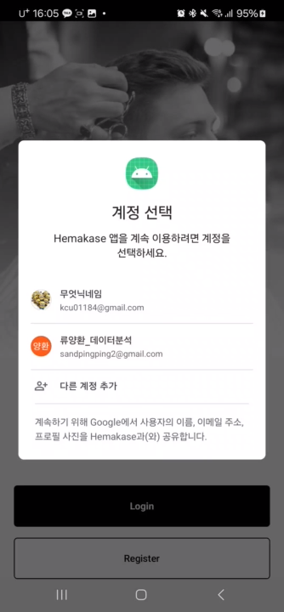

Slide 19
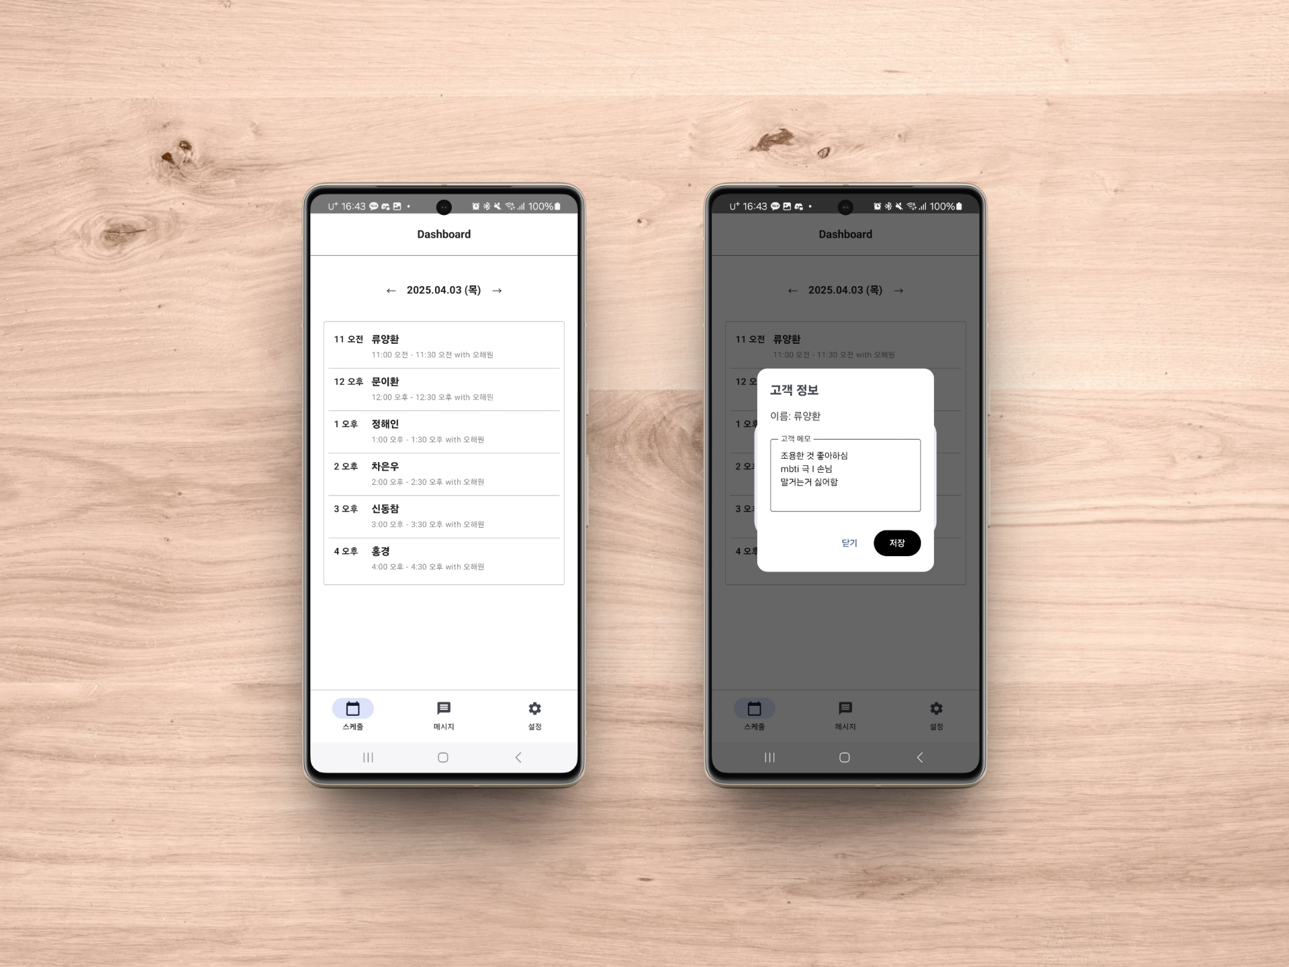

Slide 20
비즈니스 모델

Slide 21
비즈니스 모델
1
미용사 중심 마케팅 전개
포트폴리오가 필요한 미용사에게 구인시스템 제공/ 1주일당 9,900원
2
첫 방문 고객 예약 수수료
예: 30,000원 예약 → 20% = 6,000원 수익/ 재방문시 10%
3
리뷰 쓰면 앱 내에서 포인트 / 쿠폰 즉시 지급
“리뷰 작성 시 1,000원 할인권 지급”

Slide 22
실행 로드맵&향후 전략

Slide 23

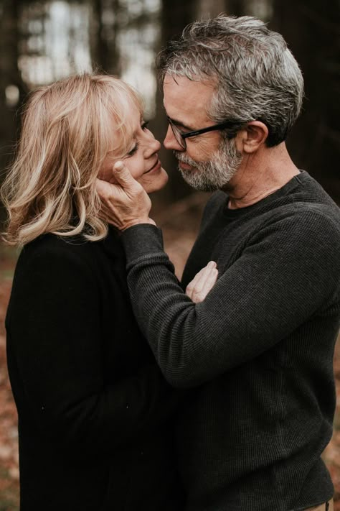



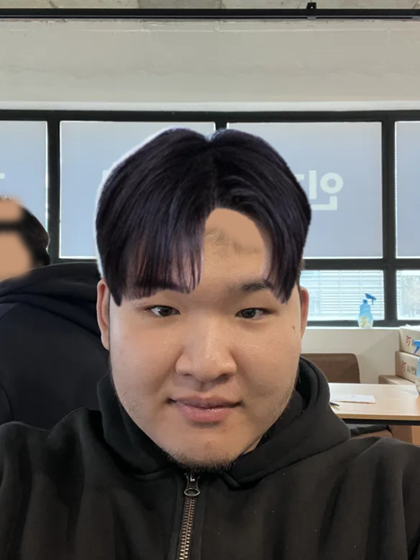
실행 로드맵 & 향후 확장 전략
1
6개월 차
미용사 고객 관리 서비스 출시
고객 예약 신청 서비스 출시
1년 차
2
미용사 포트폴리오 등록 서비스 출시
미용사 프로필 상단 고정, 광고 기능
1.5년 차
3
후기 작성 리워드 시스템
예약, 리뷰 통계 제공

Slide 24
감사합니다

